Slide 1
Wydział Pedagogiczny
Online UW Open Day 2021
24.04.2021 10:00-16:00

Slide 2
OFERTA STUDIÓW DLA
ABSOLWENTÓW STUDIÓW
I STOPNIA

Slide 3
KIERUNEK PEDAGOGIKA
KIERUNEK PEDAGOGIKA Z SZEŚCIOMA SPECJALNOŚCIAMI DO WYBORU:
Andragogika – Doradztwo zawodowe i edukacyjne dorosłych;
Animator kultury i doradca edukacyjno-zawodowy w społeczeństwie wielokulturowym;
Edukacja artystyczna i medialna;
Polityka oświatowa – menedżer oświaty;
Studia nad dzieckiem i rodziną;
Trener kompetencji miękkich.

Slide 4
KIM JEST ABSOLWENT ?
Andragogika – Doradztwo zawodowe i edukacyjne dorosłych
Absolwent specjalności będzie mógł pracować w:
instytucjach rynku pracy,
jednostkach gospodarczych,
placówkach edukacyjno-oświatowych,
działach kadr,
działach personalnych,
instytucjach administracji samorządowej na stanowiskach odpowiedzialnych za edukację i zatrudnianie,
instytucjach prowadzących działalność zapewniającą uzyskanie kwalifikacji zawodowych i doskonalenie zawodowe

Slide 5
KIM JEST ABSOLWENT ?
Animator kultury i doradca edukacyjno-zawodowy w społeczeństwie wielokulturowym
Absolwent jest przygotowany do pracy na stanowiskach pedagoga animatora z kompetencjami doradcy edukacyjno-zawodowego.
Absolwent:
jest osobą instancją mediacyjną, rozjemczą i interwencyjną w sytuacjach konfliktów,
współpracuje z instytucjami specjalizującymi się w poradnictwie i orzecznictwie, pomocy społecznej i rodzinnej, organizacjami pozarządowymi i mediami oraz.
Absolwent jest przygotowany do pracy jako:
Animator kultury
Doradca zawodowy

Slide 6
KIM JEST ABSOLWENT ?
Edukacja artystyczna i medialna
Absolwenci przygotowani do twórczej pracy zawodowej, znajdą pracę w:
szkole podstawowej i średniej – nauczyciel plastyki (tylko osoby z przygotowaniem pedagogiczno-psychologicznym);
instytucjach artystycznych (muzeach, galeriach, teatrach itd.);
instytucjach medialnych i medialno-edukacyjnych (telewizja, radio, prasa, portale internetowe);
każdej instytucji kulturalnej, edukacyjnej czy usługowej (ośrodki kultury, kluby, świetlice itd.)

Slide 7
KIM JEST ABSOLWENT ?
Polityka oświatowa – menedżer oświaty
Absolwent jest przygotowany do pracy w :
administracji państwowej,
samorządach lokalnych,
organizacjach pozarządowych, publicznych i niepublicznych;
placówkach edukacyjnych,
firmach szkoleniowych,
działach edukacyjnych muzeów i innych placówek kultury.
Absolwent jest przygotowany do:
wyznaczania celów ,
określania sposobów realizacji polityki oświatowej na poziomie jednostek administracji państwowej,
określania celów i zasad współpracy i działań partnerskich z innymi podmiotami w obszarze oświaty.

Slide 8
KIM JEST ABSOLWENT ?
Studia nad dzieckiem i rodziną
Absolwent może pracować w :
poradniach psychologiczno-pedagogicznych;
kuratorskich służbach sądowych,
instytucjach sektora pomocy społecznej np.:
świetlicach środowiskowych,
placówkach opiekuńczo-wychowawczych,
ośrodkach adopcyjnych,
poradnictwie rodzinnym,
służbach socjalnych,
ośrodkach interwencji kryzysowej,
ośrodkach pomocy społecznej,
centrach pomocy rodzinie.
Absolwent specjalności jest przygotowany do podjęcia pracy:
wychowawcy,
specjalisty do spraw pracy z rodziną,
asystenta rodziny,
koordynatora.

Slide 9
KIM JEST ABSOLWENT ?
Trener kompetencji miękkich
Absolwent posiada wiedzę, umiejętności i kompetencje do zarządzania dynamiką procesu grupowego, zastosowania kreatywnych i nowoczesnych narzędzi oraz metod pracy dydaktycznej.
Będzie przygotowany do projektowania i prowadzenia profesjonalnych warsztatów i szkoleń m.in. w;
zakresie komunikacji interpersonalnej,
autoprezentacji,
podejmowania decyzji,
negocjacji,
rozwiązywania konfliktów.
Przykładowe miejsca pracy:
trener wewnętrzny w działach HR,
trener własna działalność gospodarcza,
edukator i organizator działalności oświatowej dla dorosłych,
manager w firmach i instytucjach zajmujących się edukacją dorosłych.

Slide 10
KIERUNEK PEDAGOGIKA NAUCZYCIELSKA
SPECJALNOŚĆ: PEDAGOGIKA PRZEDSZKOLNA I WCZESNOSZKOLNA
Z TERAPIĄ PEDAGOGICZNĄ
Według nowych przepisów dd 2019 kształcenie w zakresie przygotowującym do zawodu nauczyciela przedszkola i klas I-III.
W tym roku będzie będzie ostatnia możliwość kontynuacji studiów na II stopniu dla absolwentów studiów licencjackich w zakresie przygotowującym do zawodu nauczyciela przedszkola i klas I-III.

Slide 11
KIM JEST ABSOLWENT ?
Pedagogika przedszkolna i wczesnoszkolna z terapią pedagogiczną
Absolwenci zdobędą umiejętność wspomagające rozwój indywidualny i społeczny dzieci w wieku przedszkolnym i wczesnoszkolnym.
Zdobyte umiejętności umożliwią:
podejmowanie działań dydaktycznych, wychowawczych, wspierających rozwój oraz profilaktycznych, zapobiegających niepowodzeniom edukacyjnym;
realizowanie działań diagnostycznych i terapeutycznych w sytuacjach zakłócających przebieg rozwoju i edukacji.
Są przygotowani przede wszystkim do:
pracy jako nauczyciele w przedszkolu i na I etapie edukacyjnym szkoły podstawowej oraz w świetlicach szkolnych,
pracy jako pedagodzy szkolni, a także w organizacjach pozarządowych, placówkach oświatowych oraz w administracji państwowej i samorządowej.

Slide 12
PROGRAM STUDIÓW
Studia trwają 2 lata (4 semestry; rozliczenie roczne). Studia kończą się napisaniem pracy dyplomowej pod opieką promotora
Studia stacjonarne
średnia liczba godzin dydaktycznych na wybranej specjalności (bez praktyk) to ponad 1400 godzin dydaktycznych;
zajęcia rozłożone są na pięć dni, średnio jest to około 5 godzin dydaktycznych dziennie.
Studia niestacjonarne
średnia liczba godzin dydaktycznych na wybranej specjalności (bez praktyk) to ponad 800 godzin dydaktycznych;
zajęcia odbywają się na 8 zjazdach w semestrze (weekendy, co 2 tygodnie), rozłożone są na 2 dni, średnio jest to około 12 godzin dydaktycznych dziennie.

Slide 13
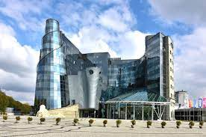
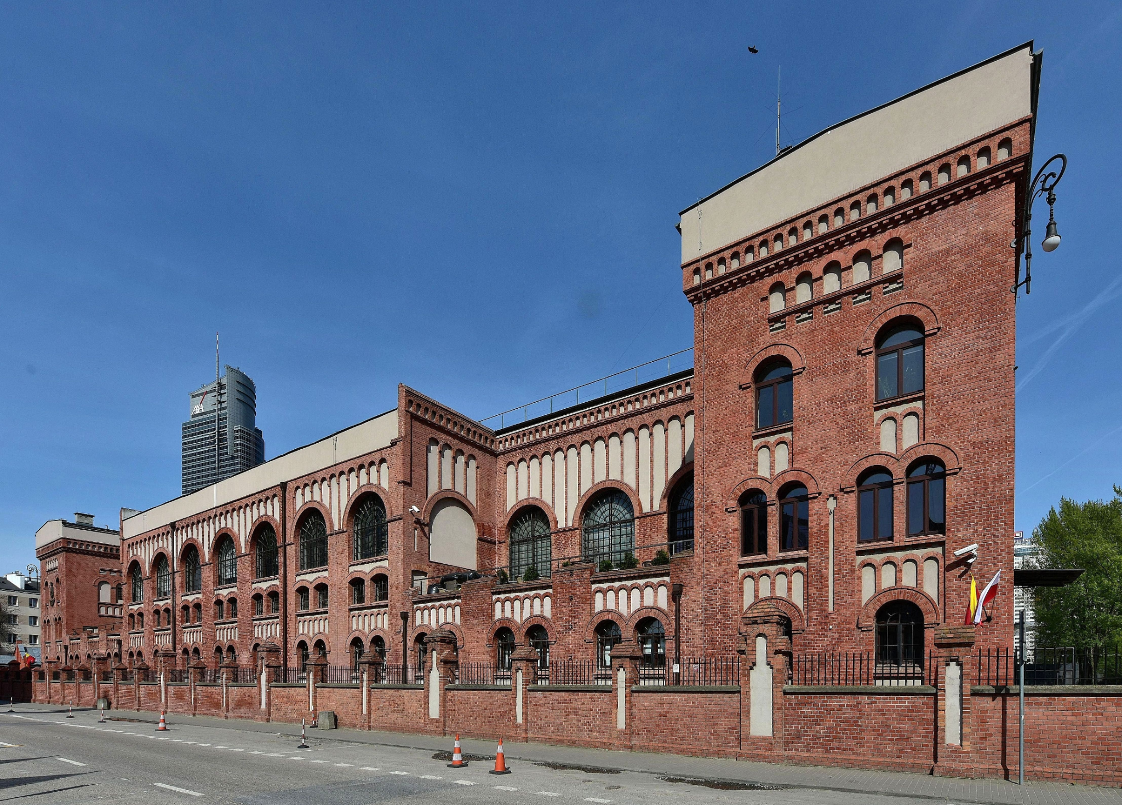
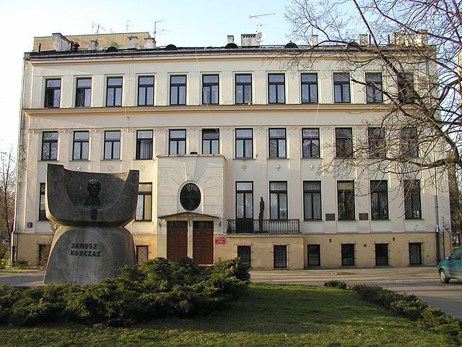
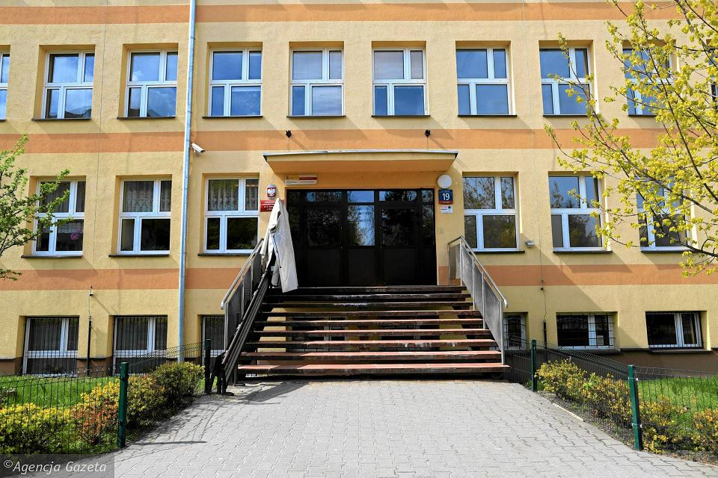
Poza zajęciami wymagane jest odbycie praktyk pedagogicznych.
Wydział współpracuje z takimi placówkami jak:
centrum aktywności lokalnej,
domy dziecka,
domy kultury,
kluby osiedlowe,
telewizja,
radio,
ośrodki adopcyjne,
ośrodki pomocy społecznej,
poradnie psychologiczno-pedagogiczne,
oddziały sądu dla rodziny i nieletnich,
zakłady doskonalenia zawodowego,
szkoły,
przedszkola,
działy edukacji w teatrach, muzeach, galeriach sztuki i innych placówkach kultury.

Slide 14
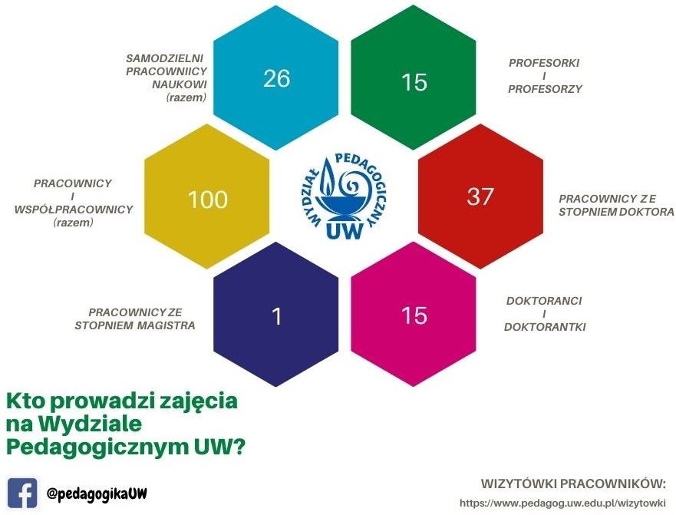
STATYSTYKI

Slide 15
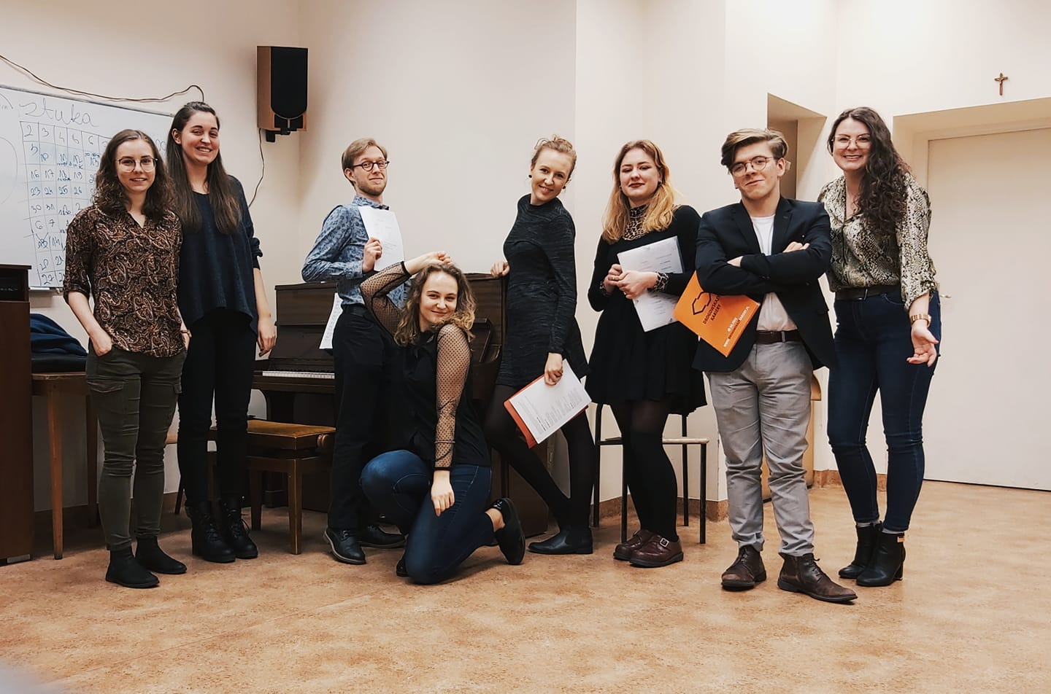
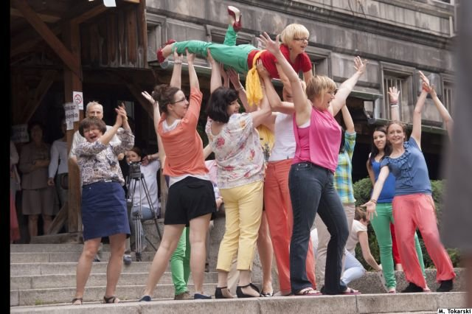
Koło Naukowe Rozwój
„Do tej pory zorganizowaliśmy projekcję filmu dokumentalnego, stworzyliśmy film krótkometrażowy i współorganizowaliśmy konferencję naukową. Dzięki wspólnym projektom udało nam się także zebrać grupę osób, które lubią razem spędzać czas.”
Koło Naukowe Fotografii Społecznej
Działalność Koła to wystawy zdjęć na wybrany temat, które znajdują się na półpiętrach w budynku Wydziału na ul. Mokotowskiej.
Koła Naukowe naszego Wydziału
Koło Naukowe Pedagogiki Kreatywnej
„Przetrwalnik Pedagogiczny czyli jak przetrwać I rok z KNPK. Kochane Świeżaki pedagogiczne, za chwilę zaczyna się wasza przygoda na Naszym Wydziale. Na pewno macie wiele pytań …..”
Koło Naukowe Teatr Naprzeciwko
„Jesteśmy grupą studentów, którzy chcą spojrzeć z innej perspektywy, z tzw. "drugiej strony" na tematy, które nas dotykają, wpływają na nasze życie, wywołują niepewność. Każdy z nas jest inny i ma swoją historię, którą chce przekazać, swój punkt widzenia i podejście do sztuki oraz otaczającego świata. Tworzymy, aby poznać i zrozumieć.„
Link do szczegółowych informacjach o naszych Kołach Naukowych https://www.pedagog.uw.edu.pl/studia-i-studenci/studenci/studenckie-kola-naukowe/

Slide 16
PROGRAM ERASMUS
Program Komisji Europejskiej, finansujący wyjazdy studentów na studia w innym kraju europejskim oraz wspieranie europejskiej współpracy uczelni wyższych.
Wydział Pedagogiczny od lat bierze czynny udział w programie wymiany studentów i pracowników. Posiadamy 24 aktywne umowy do europejskich uczelni w 15-stu krajach.
Nasze umowy są zawarte z wydziałami, które mają podobne programy nauczania, aby studenci mogli znaleźć przedmioty odpowiadające ich programom i zainteresowaniom.
W latach 2015-2019 skorzystało z programu 43 studentów i 12 pracowników.
W tym samym latach przyjechało do nas 66 studentów z całej Europy.

Slide 17
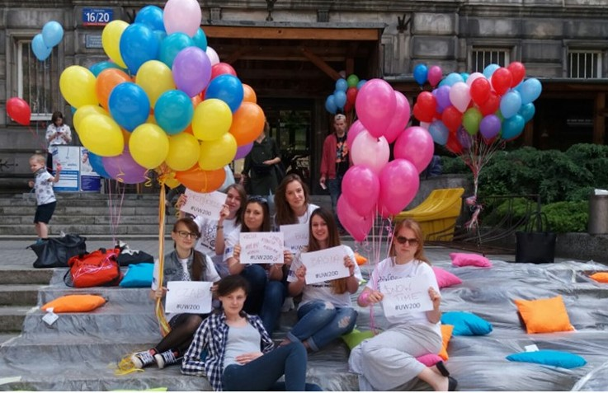
SAMORZĄD STUDENTÓW
To właśnie oni są na naszym Wydziale po to, aby dbać o sprawy studentów! To WASZ głos wśród władz Wydziału i Uniwersytetu oraz wykładowców!
O tym, jak i co działają, zobaczysz i przeczytasz na ich FB:
https://www.facebook.com/rsswped/
Znajdziesz ich również na naszej Wydziałowej stronie internetowej:
https://www.pedagog.uw.edu.pl/studia-i-studenci/studenci/samorzad-studencki/
Kontakt: samorzad@pedagog.uw.edu.pl

Slide 18
Spotkaj się z naszym Samorządem
Już dziś tj. 24.04.2021 będziesz miał okazję zobaczyć ich i z nimi porozmawiać, na zaplanowanym
spotkaniu online o godzinie 15.00.
Spotkanie dostępne pod linkiem
Od tej godziny będą oni również obsługiwać nasz czat Wydziałowy na Dniu Otwartym

Slide 19
REKRUTACJA
Jeśli przekonaliśmy Państwa do naszej oferty studiów, to zapraszamy na platformę rekrutacyjną zwaną IRK (Internetowa Rejestracja Kandydatów): www.irk.uw.edu.pl
Zasady kwalifikacji
Kwalifikacja na studia na podstawie wyniku egzaminu pisemnego oraz średniej ze studiów.
Jest to egzamin pisemny (najprawdopodobniej w formie online) w formie eseju dotyczącego wcześniej podanych lektur.
Przy obliczaniu punktów stosuje się następujące zasady: K1 – średnia ocen: 0-30 punktów K1 = (średnia ocen-3)/2x30 przy czym jeżeli średnia<3 to przyjmujemy wartość 3 K2 – egzamin: 0-70 punktów W - Wynik końcowy W= K1+K2

Slide 20
Terminarz rekrutacji
Rejestracja na studia stacjonarne
od 07.06 do 05.07.2021
Ogłoszenie wyników: 19.07. 2021
Rejestracja studia niestacjonarne
od 07.06 do 12.09.2021
Ogłoszenie wyników: 24.09.2021

Slide 21
Dziękujemy za uwagę i mamy nadzieję, że już niedługo zobaczymy się z Państwem w murach naszego Wydziału! :)

